Slide 1

Développement front
MMI 2 – TP#5 S3

Slide 2
Danielo JEAN-LOUIS
Michele LINARDI

Slide 3
Modale
Désigne un élément qui prend la main sur l’ensemble de la page
  Action impossible hors de la modale (inert)
Une fois affiché, on ne peut pas interagir avec le reste de la page
Équivalent d’une alert sur smartphone ou en javascript

Slide 4
Point technique – Attribut “inert”
Rend un élément (et ses enfants) non-interagissable
Fonctionne avec toutes les balises
  Contrairement à l’attribut disabled
Activé par défaut sur la page quand un <dialog> est ouvert en mode modale

Slide 5
Modale
Apparaît au-dessus de tout sur le site
Contrevient aux limites de la modale de l’ancien temps :
  Impossibilité de faire prendre la main
  Ne crée pas un focus trap

Slide 6
Définition – Focus trap
"Fait de restreindre le focus clavier dans un contexte spécifique dans le but de forcer une action utilisateur qui est en navigation clavier"

Slide 7
Balise <dialog>
Répond aux caractéristiques de la modale
Apparaît avec un fond en arrière-plan
  Uniquement si affiché en javascript
Deux modes : modal et non-modal
Plusieurs <dialog> peuvent être ouverts en même temps
Source(s) :
https://developer.mozilla.org/fr/docs/Web/HTML/Reference/Elements/dialog

Slide 8
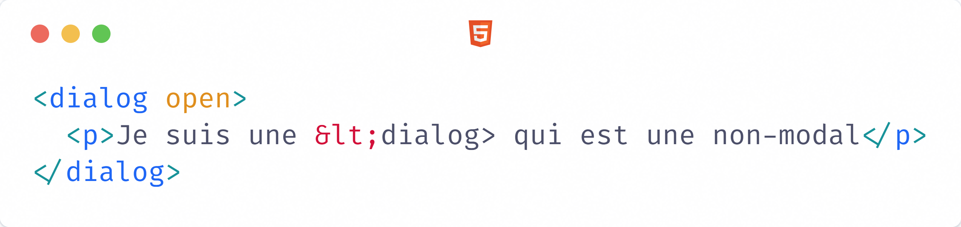
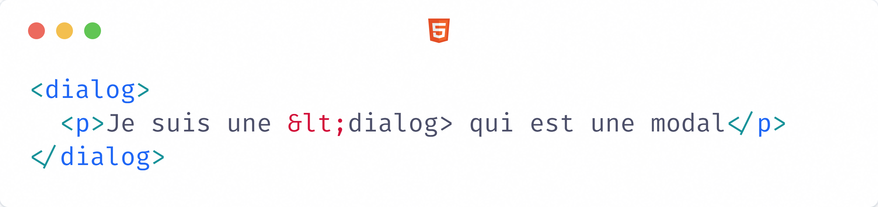
Balise <dialog>
Apparait au chargement de la page, mais sans arrière-plan
Apparaitra avec du javascript et un arrière-plan (ou non)
Source(s) :
https://developer.mozilla.org/fr/docs/Web/HTML/Reference/Elements/dialog

Slide 9
Balise <dialog> - Note
C’est la responsabilité du navigateur de gérer l’ouverture / fermeture du dialog
  Si vous appliquez “display : flex” (ex), il sera impossible de fermer / ouvrir la modale
Source(s) :
https://developer.mozilla.org/fr/docs/Web/HTML/Reference/Elements/dialog

Slide 10
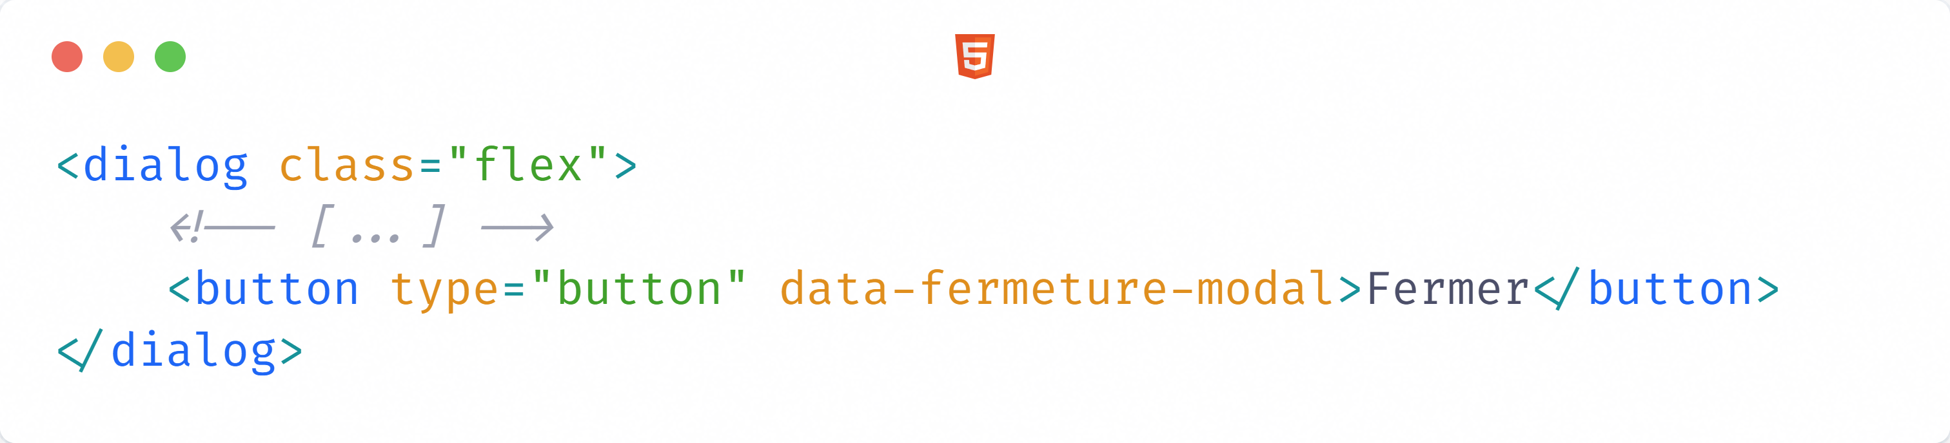
Balise <dialog> - Note
A cause du “display: flex”, il est impossible de fermer la modale
Source(s) :
https://developer.mozilla.org/fr/docs/Web/HTML/Reference/Elements/dialog

Slide 11
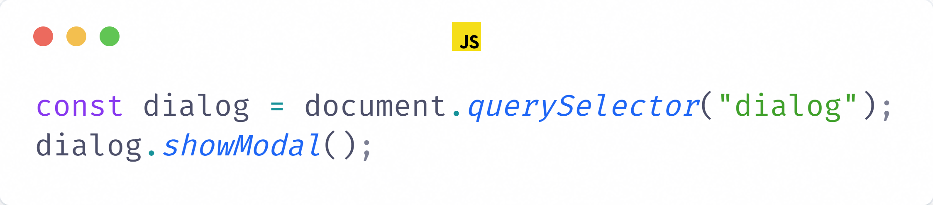
Balise <dialog>
Notre dialog s’affiche avec un arrière-plan (backdrop) grâce au javascript
Source(s) :
https://developer.mozilla.org/fr/docs/Web/HTML/Reference/Elements/dialog

Slide 12
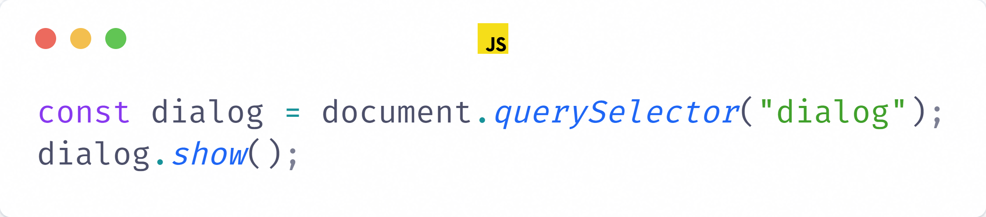
Balise <dialog>
Notre dialog s’affiche sans un arrière-plan (backdrop) grâce au javascript
Source(s) :
https://developer.mozilla.org/fr/docs/Web/HTML/Reference/Elements/dialog

Slide 13
Pseudo-élément ::backdrop
Représente l’arrière-plan d’un élément modal uniquement
Accepte les mêmes valeurs que la propriété CSS “background”
Fonctionne également avec les éléments en plein écran (API Fullscreen)
Source(s) :
https://developer.mozilla.org/fr/docs/Web/CSS/::backdrop

Slide 14
Balise <dialog> - Fermeture
Géré par l’attribut “closedby”
  none (défault), closedrequest, any
Trois possibilités :
  Touche Echap (any, closedrequest)
  Clic à l’extérieur du <dialog> (any)
  Déclencheur manuel. Ex : bouton (none)
Source(s) :
https://developer.mozilla.org/fr/docs/Web/HTML/Reference/Elements/dialog
https://developer.mozilla.org/en-US/docs/Web/HTML/Reference/Elements/dialog#closedby

Slide 15
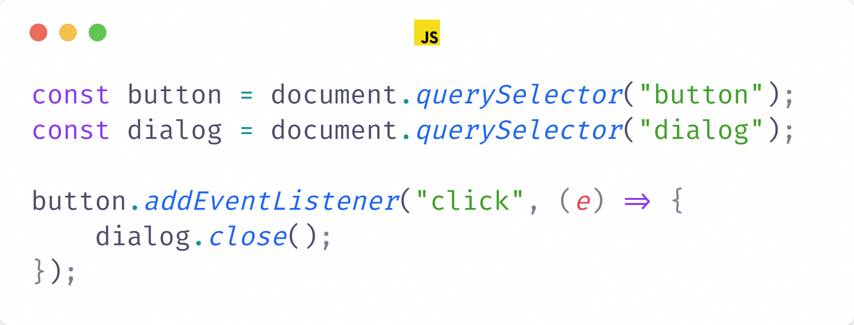
Balise <dialog> - Fermeture
Au clic sur le bouton, <dialog> sera fermé (mode “modale” ou non)
Source(s) :
https://developer.mozilla.org/fr/docs/Web/HTML/Reference/Elements/dialog

Slide 16
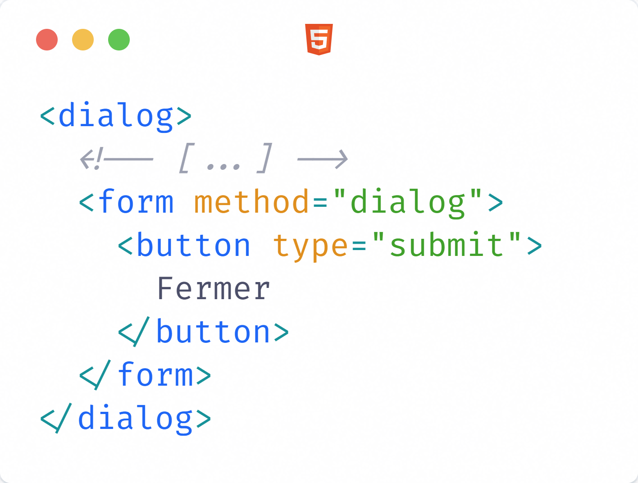
Balise <dialog> - Fermeture
Alternative, sans javascript, on joue sur la méthode “dialog” du formulaire
Source(s) :
https://developer.mozilla.org/fr/docs/Web/HTML/Reference/Elements/dialog

Slide 17
Pratiquons ! - Découvrons les modales et non modales (Partie 1)
Pré-requis :
Avoir la ressource ressources/modal-or-not-modal
A télécharger ici : https://github.com/DanYellow/cours/raw/refs/heads/main/s3-integration-web/travaux-pratiques/numero-5/s3-integration-web_travaux-pratiques_numero-5.ressources.zip

Slide 18
Attribut popover
Permet d’ouvrir une balise au-dessus de la page
  Fonctionne avec toutes les balises
Ne requiert pas de javascript pour s’ouvrir
Possibilité d’avoir un arrière-plan
Source(s) :
https://developer.mozilla.org/fr/docs/Web/HTML/Reference/Global_attributes/popover

Slide 19
Attribut popover
Ouverture exclusive : deux popovers ne peuvent être ouverts en même temps
  S’ils sont en mode “auto” ou “hint”
Peut être placé n’importe où sur la page
Source(s) :
https://developer.mozilla.org/fr/docs/Web/HTML/Reference/Global_attributes/popover

Slide 20
Attribut popover
Trois valeurs possibles :
  auto (défaut)
  manual
  hint
Un popover “manual” ne peut être fermé automatiquement
(clic externe ou touche “Echap”)
Source(s) :
https://developer.mozilla.org/fr/docs/Web/HTML/Reference/Global_attributes/popover

Slide 21
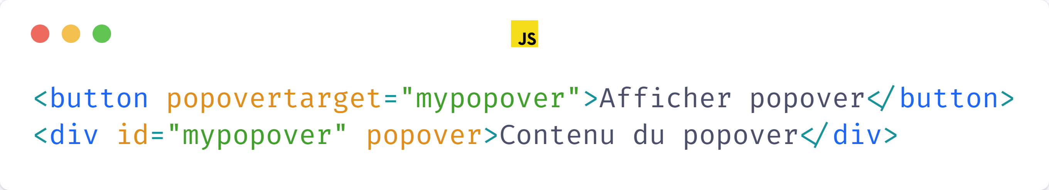
Attribut popover
Grâce à l’attribut “id” et “popovertarget”, on lie deux éléments
(Il ne faut pas oublier l’attribut “popover”)
L’attribut “popovertarget” ne fonctionne qu’avec la balise <button>
Source(s) :
https://developer.mozilla.org/fr/docs/Web/HTML/Reference/Global_attributes/popover

Slide 22
Attribut popover - Ouverture
Trois possibilités :
  Clic (utilisation des attributs)
  Javascript (ensemble de méthodes)
  Survol (popover="hint")
    Ne fonctionne que sur Chrome (10/25) partiellement
Source(s) :
https://developer.mozilla.org/fr/docs/Web/HTML/Reference/Global_attributes/popover
https://una.im/popover-hint/ - anglais

Slide 23
Attribut popover - Fermeture
Quatre possibilités :
  Touche Echap
  Clic à l’extérieur du <dialog>
  Déclencheur manuel. Ex : bouton
  Ouverture d’un nouveau popover
Source(s) :
https://developer.mozilla.org/fr/docs/Web/HTML/Reference/Global_attributes/popover

Slide 24
Pratiquons ! - Découvrons les modales et non modales (Partie 2)
Pré-requis :
Avoir la ressource ressources/modal-or-not-modal
A télécharger ici : https://github.com/DanYellow/cours/raw/refs/heads/main/s3-integration-web/travaux-pratiques/numero-5/s3-integration-web_travaux-pratiques_numero-5.ressources.zip

Slide 25
Attribut popovertargetaction
Permet de définir l’action à effectuer sur un popover quand on clic sur un bouton
Trois valeurs possibles :
  hide : cache le popover
  show : affiche le popover
  toggle (défaut) : affiche/cache le popover
Source(s) :
https://developer.mozilla.org/fr/docs/Web/HTML/Reference/Elements/button#popovertargetaction

Slide 26
Attributs command et commandfor
Permettent de définir une action sur un bouton en lien avec un autre élément
  Six actions par défaut (voir doc)
  Actions par défaut liées aux modales et popovers
Possibilité de créer des actions personnalisées
Ne fonctionnent que sur la balise <button>
Source(s) :
https://developer.mozilla.org/en-US/docs/Web/HTML/Reference/Elements/button#command

Slide 27
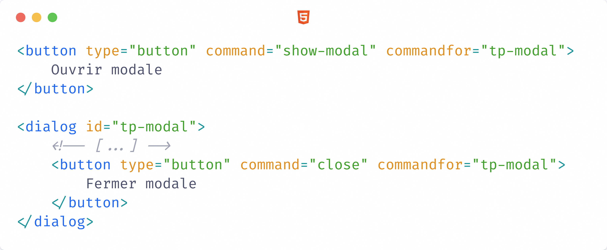
Attributs command et commandfor
L’id permet de cibler aux boutons de cibler un élément
pour effectuer une action dessus
Source(s) :
https://developer.mozilla.org/en-US/docs/Web/HTML/Reference/Elements/button#command

Slide 28
Placement du popover
Placement libre sur la page
  Peut être fastideux pour certains cas
  Ex : bulle d’aide pour un formulaire
Futur : utilisation de l’API “anchor-positioning”
  Pas géré par Firefox (10/25)
Source(s) :
https://developer.mozilla.org/en-US/docs/Web/CSS/CSS_anchor_positioning
https://css-irl.info/anchor-positioning-and-the-popover-api/ - anglais - exemple

Slide 29
Transition
Utilisation de la règle-at @starting-style
Fonctionne à l’ouverture et fermeture
Utilisation de l’attribut [open] et de la pseudo-classe :popover-open
  <dialog> et popover respectivement
Source(s) :
https://nerdy.dev/using-starting-style-and-transition-behavior-for-enter-and-exit-stage-effects#dialog-and-popover

Slide 30
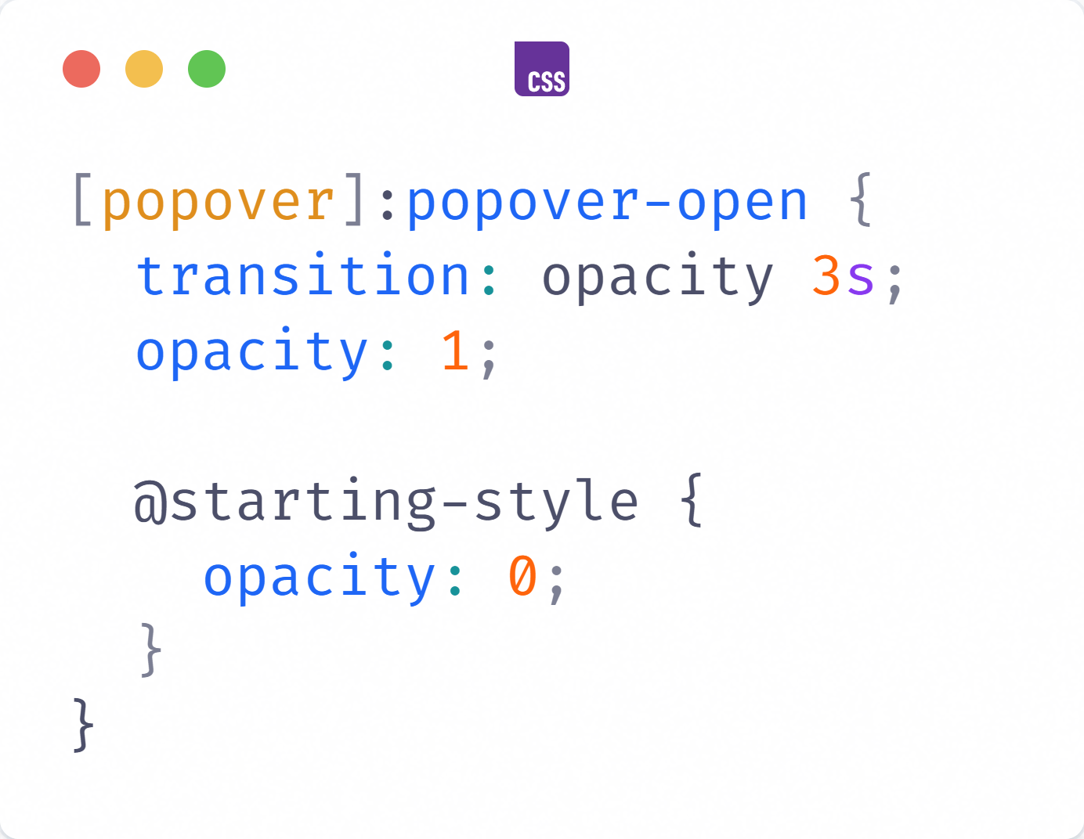
Transition
Le popover fera une transition d’opacité lors de son ouverture
Source(s) :
https://nerdy.dev/using-starting-style-and-transition-behavior-for-enter-and-exit-stage-effects#dialog-and-popover

Slide 31
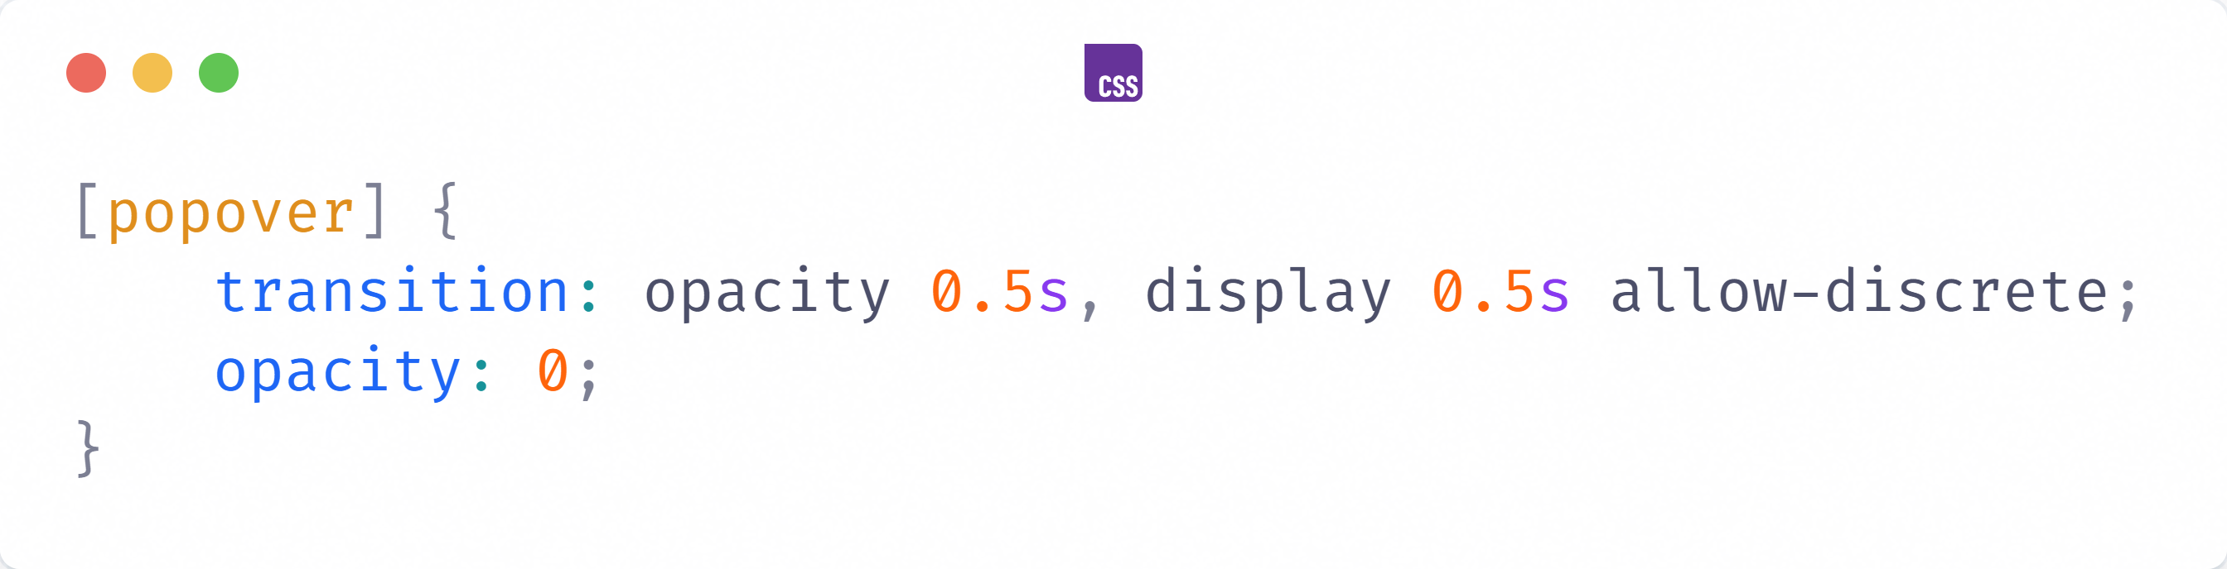
Transition
Le popover fera une transition d’opacité lors de sa fermeture
(ne fonctionne pas sur tous les navigateurs)
Source(s) :
https://nerdy.dev/using-starting-style-and-transition-behavior-for-enter-and-exit-stage-effects#dialog-and-popover

Slide 32
Transition
Possibilité de faire une transition sur le ::backdrop (arrière-plan)
Source(s) :
https://nerdy.dev/using-starting-style-and-transition-behavior-for-enter-and-exit-stage-effects#dialog-and-popover

Slide 33
Pratiquons ! - Découvrons les modales et non modales (Partie 3)
Pré-requis :
Avoir la ressource ressources/modal-or-not-modal
A télécharger ici : https://github.com/DanYellow/cours/raw/refs/heads/main/s3-integration-web/travaux-pratiques/numero-5/s3-integration-web_travaux-pratiques_numero-5.ressources.zip

Slide 34
Règle empirique : modale ou popover ?
L’utilisateur peut ignorer l’information :
  Popover
On veut mettre un arrière-plan :
  Modale ou popover
L’utilisateur ne peut pas ignorer l’information :
  Modale
Le focus clavier doit être restreint à une zone :
  Modale

Slide 35
Résumé : modale ou popover
 | popover | <dialog> (modal) | <dialog> (non modal)
Arrière-plan | oui | oui | non
Conforme à la norme “modale” | non | oui | non
Affiché au-dessus de tout | oui | oui | oui
Fermeture (Change en fonction du paramétrage) | Touche echap Clic extérieur Action utilisateur
Focus trap | non | oui
Rend le reste de la page inactif | non | non | oui

Slide 36
Attribut interestfor
Permet d’afficher un popover quand l’élément est survolé, focusé ou cliqué longuement
  Il est également possible de déclencher un évènement ("interest" et "loseinterest")
Possède propriétés et pseudo-classes CSS propres
Source(s) :
https://developer.mozilla.org/fr/docs/Web/API/Popover_API/Using_interest_invokers

Slide 37
Questions ?

